Slide 1

Beyond LLMs

Slide 2
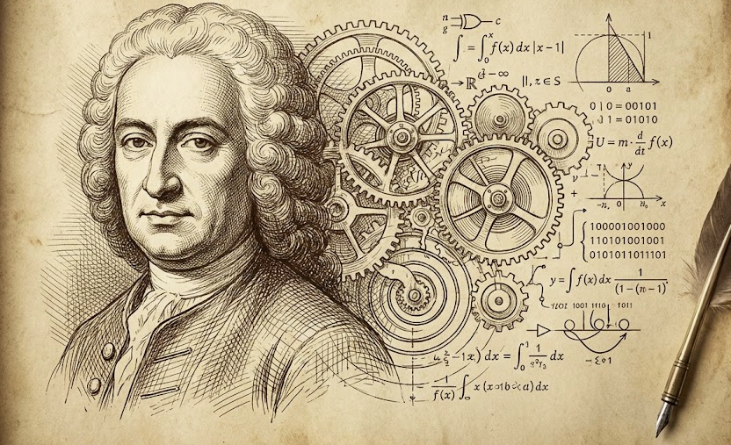
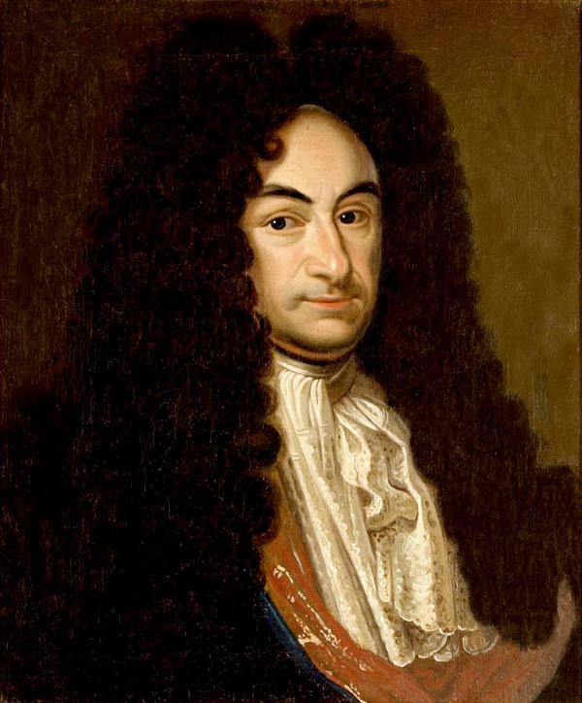
Tout a commencé par le désir de mettre le monde en équation L'Approche Symbolique
Tout commence au 17ème siècle avec Leibniz.
Son rêve ? Le Calculus Ratiocinator.
Il pensait qu'on pouvait réduire toute pensée humaine (la justice, la joie, un incident IT) à une équation logique.
C'est la naissance de l'IA Symbolique.
C'est l'ancêtre de nos CMDB, de nos règles ITIL, de nos scripts.
Gottfried Leibniz (1646 - 1716)

Slide 3
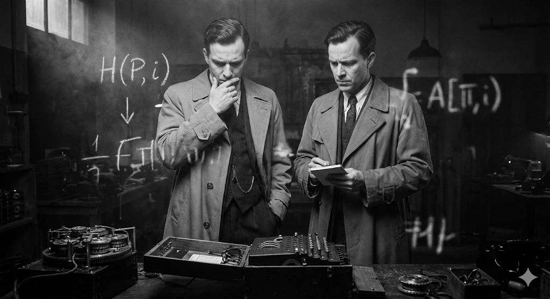
La logique pure a une limite mathématique.
Elle ne peut pas tout prédire.
Mais en 1936, Alonzo Church et Alan Turing brisent ce rêve.
Avec le Problème de l'Arrêt, ils prouvent mathématiquement qu'il existe des limites à ce que la logique pure peut résoudre.
Traduction pour nous : On ne peut pas tout scripter.
Le monde réel (et notre SI) est trop complexe, trop imprévisible pour être enfermé dans des règles 'If-Then-Else’.
L'approche symbolique a touché un mur.
Alonzo Church (1903 – 1995)
Alan Turing (1912 – 1954)

Slide 4
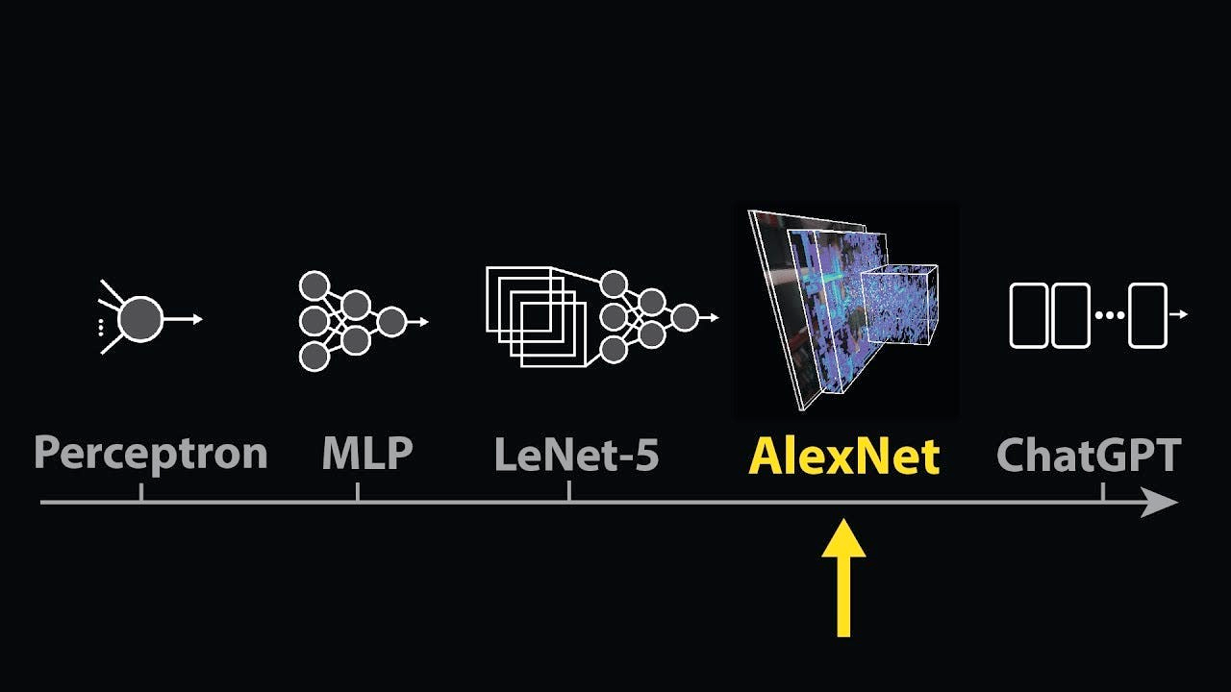
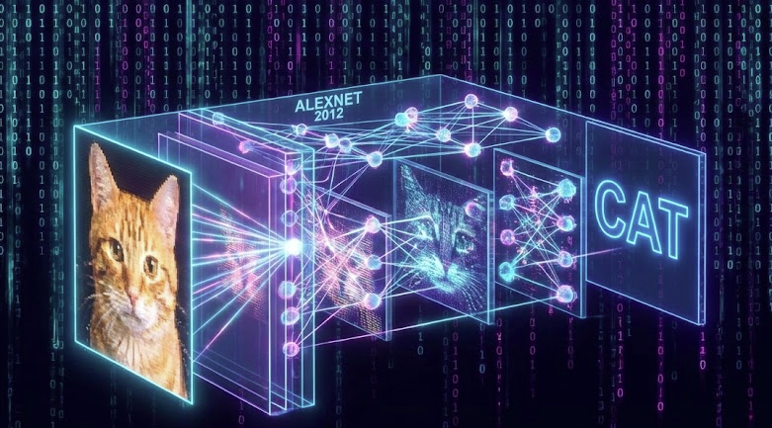
On abandonne les règles pour les données,
la naissance de l'intuition artificielle.
Pendant des décennies, on a stagné (l'Hiver de l'IA). Jusqu'en 2012. Le choc AlexNet.
Au lieu de donner des règles à la machine, on lui a donné des données et on l'a laissée créer ses propres connexions, inspirées des neurones biologiques.
C'est l'ère Connexionniste. On ne code plus la logique, la machine apprend l'intuition

Slide 5
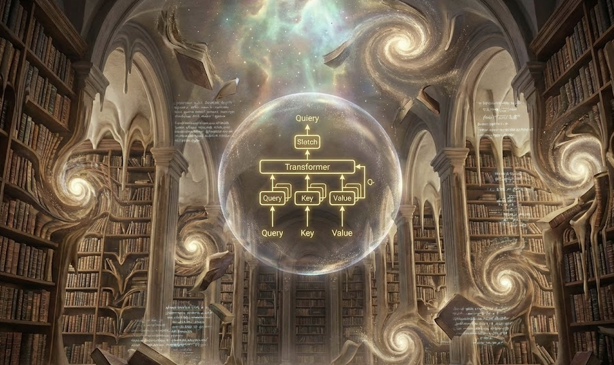
L'Ère des Transformeurs & L'Hallucination
2017. L'arrivée des Transformeurs (le T de GPT).
L'IA maîtrise enfin le langage humain.
Mais nous avons créé un monstre éloquent.
Le LLM est un Système 1 (pensée rapide, intuitive) sans Système 2 (vérification). Il sait écrire un poème sur Kubernetes, mais il invente des commandes qui n'existent pas.
Le LLM est un moteur de créativité, pas de vérité

Slide 6
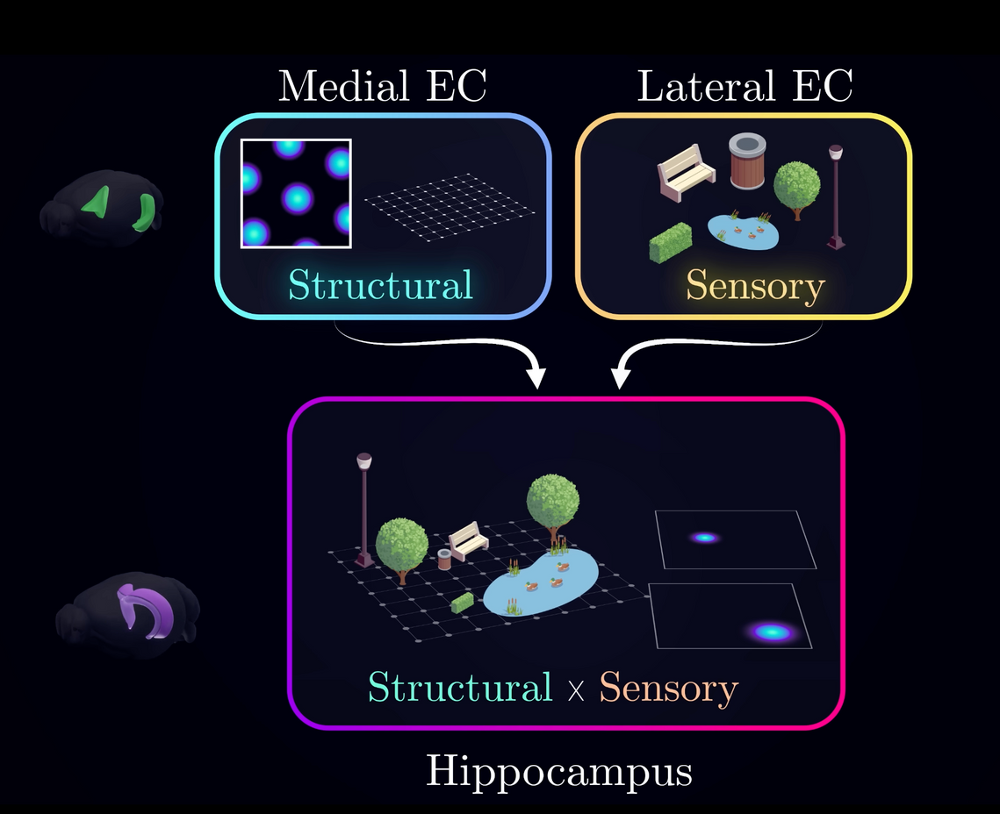
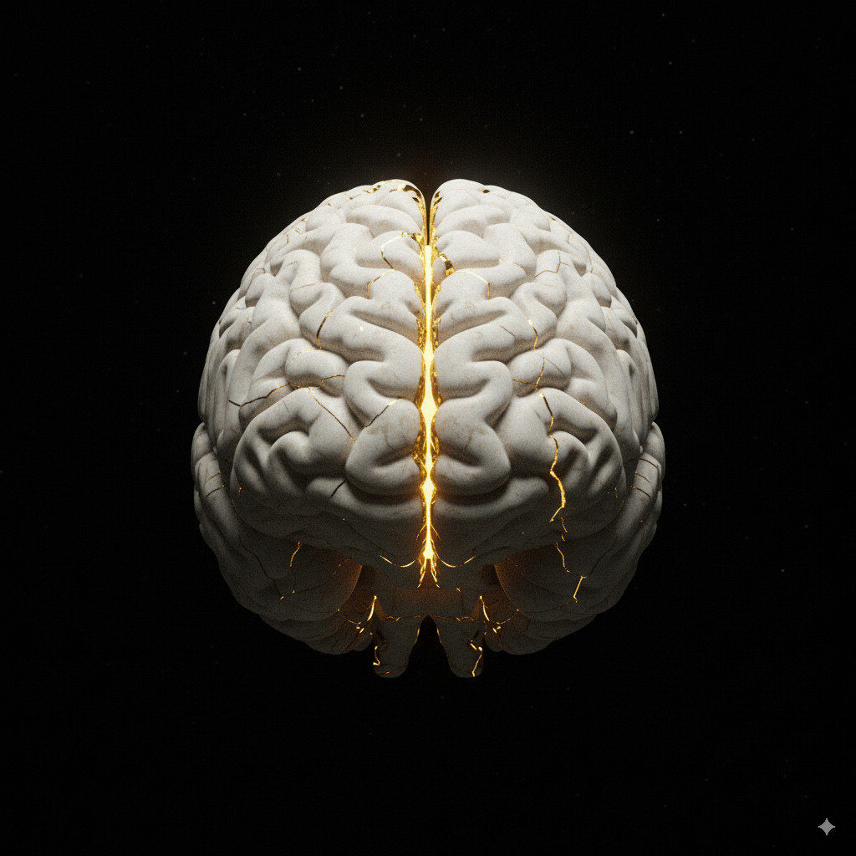
La Réponse de l'Évolution: L'Architecture du Cerveau
Comment la nature a-t-elle résolu ce conflit ? En ne choisissant pas.
Le cerveau humain est une architecture hybride :
L'Hippocampe (Symbolique) : C'est notre carte. Il stocke les faits, la topologie, la mémoire spatiale.
Le Cortex (Neuronal) : C'est notre processeur. Il gère l'imprévu, l'analogie. L'intelligence, c'est le Cortex qui navigue sur la carte de l'Hippocampe. L'un ne va pas sans l'autre."

Slide 7
De la Biologie à Twin
Twin n'est pas un outil, c'est du biomimétisme appliqué à l'IT.
Notre Hippocampe, c'est TigerGraph. La base Graphe qui détient la vérité topologique (les connexions réelles entre serveurs). C'est le Symbolique.
Notre Cortex, c'est LangGraph. L'orchestration d'agents LLM qui raisonnent. C'est le Neuronal.
Nos Sens, c'est Elastic. Qui transforme le bruit (Log

Slide 8
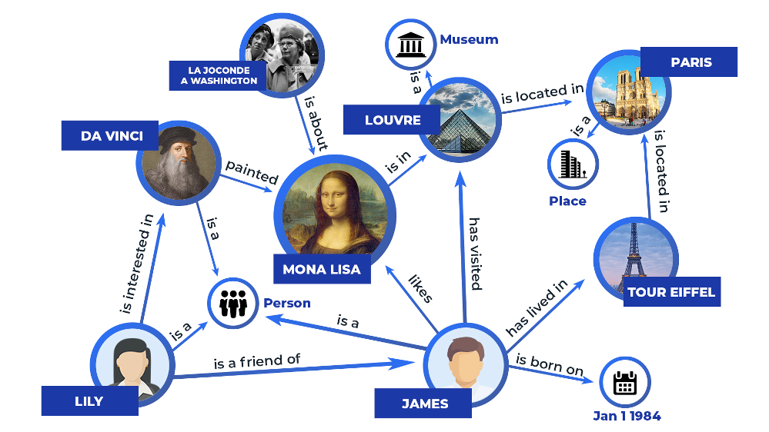
Le "Grounding" en Action
Concrètement, c'est ce qu'on appelle le Grounding (Ancrage).
Quand un Agent (Neuronal) veut répondre, il est obligé de consulter le Graphe (Symbolique).
Il ne devine pas que le Serveur A est lié à l'App B, il le lit dans le graphe.
Résultat : Zéro hallucination sur la structure, mais une capacité totale à comprendre le langage naturel
Notes:
C'est l'exemple parfait et simple de ce qu'est un "Grounding". Tu expliques : "L'IA ne devine pas que la Mona Lisa est au Louvre, elle suit le lien 'is located in'. C'est ça, le Grounding."

Slide 9
Beyond Neuro-Symbolic

Slide 10
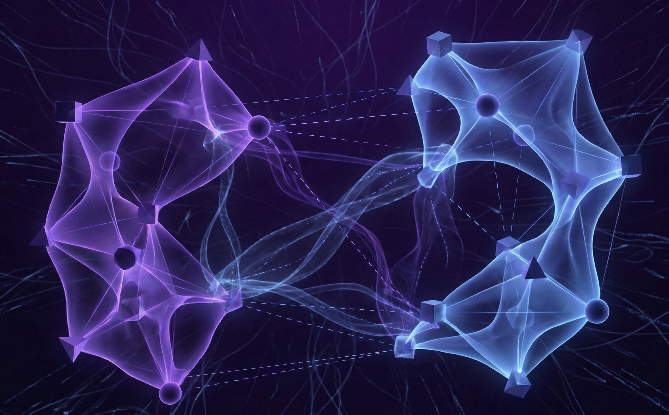
Au-delà du RAG : Hypergraphes & GNN
Nous ne nous arrêtons pas là.
L'étape d'après, c'est dépasser la simple navigation.
Nous explorerons les Hypergraphes pour capturer la complexité d'un incident qui touche 50 composants à la fois.
Et nous activons les GNN (Graph Neural Networks).
Imaginez un réseau de neurones qui apprend directement sur la structure du graphe pour prédire une panne en cascade avant qu'elle ne démarre.
Notes:
C'est l'exemple parfait et simple de ce qu'est un "Grounding". Tu expliques : "L'IA ne devine pas que la Mona Lisa est au Louvre, elle suit le lien 'is located in'. C'est ça, le Grounding."

Slide 11
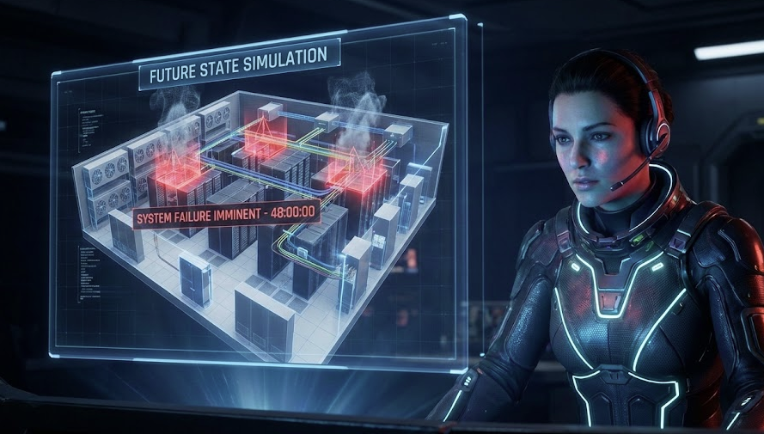
La Cible : World Models IT
Notre vision finale s'aligne sur les travaux de Yann LeCun (Meta).
Passer du LLM (qui prédit du texte) au World Model (qui prédit des états).
Demain, Twin pourra simuler : 'Si je coupe ce switch, que se passe-t-il ?’.
Il tournera la simulation dans son modèle interne (JEPA) pour valider l'action.
Notes:
C'est l'exemple parfait et simple de ce qu'est un "Grounding". Tu expliques : "L'IA ne devine pas que la Mona Lisa est au Louvre, elle suit le lien 'is located in'. C'est ça, le Grounding."

